Slide 1
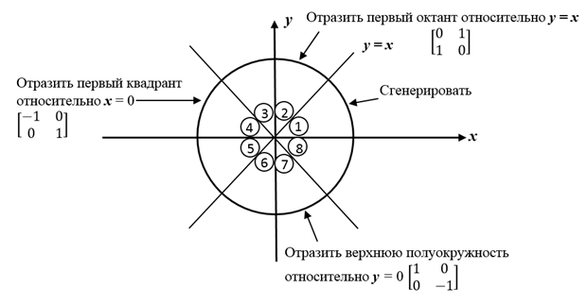
Алгоритм Брезенхема генерации окружностей
Заметим, что необходимо сгенерировать только 1/8 часть окружности (первый октант).
Остальные ее части могут быть получены последовательными отражениями.

Slide 2
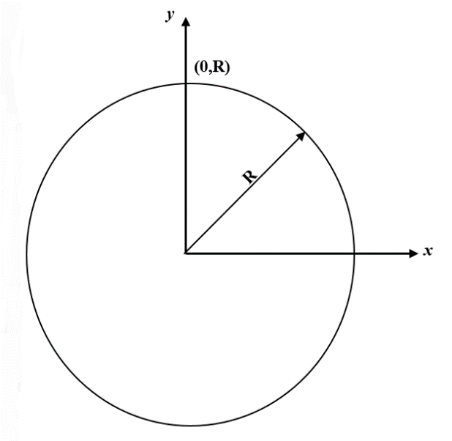
Алгоритм Брезенхема генерации окружностей
Рассмотрим первую четверть окружности с центром в начале координат.
Если работа алгоритма начинается в точке х = 0, у = R, то при генерации окружности по часовой стрелке в первом квадранте у является монотонно убывающей функцией аргумента x.
Аналогично, если исходной точкой является у = 0, х = R , то при генерации окружности против часовой стрелки х будет монотонно возрастающей функцией аргумента у.
Рассмотрим случай генерации по часовой стрелке с началом в точке х = 0, у = R . Предполагается, что центр окружности и начальная точка находятся точно в точках растра.
Для любой заданной точки на окружности при генерации по часовой стрелке существует только 3 возможности выбрать следующий пиксель, наилучшим образом приближающий окружность: горизонтально вправо, по диагонали вниз и вправо, вертикально вниз.

Slide 3
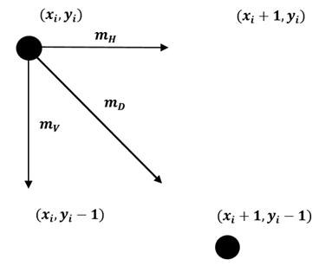
Алгоритм Брезенхема генерации окружностей
Направления обозначены соответственно m_{H,} m_{D}, m_{V}.
Алгоритм выбирает пиксель, для которого минимален квадрат расстояния между одним из этих пикселей и окружностью, т. е. минимум из

Slide 4
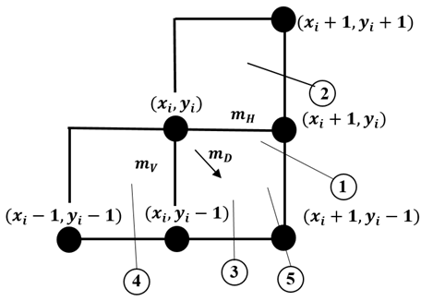
Алгоритм Брезенхема генерации окружностей
Вычисления можно упростить, если заметить, что в окрестности точки (x_{i}, у_{i}) возможны только пять типов пересечений окружности и сетки растра.
Разность между квадратами расстояний от центра окружности до диагонального пикселя (х_{i} + 1, у_{i} − 1) и от центра до точки на окружности R² равна
Для выбора пикселя лучше использовать только знак ошибки, а не ее величину.
При ∆i < 0 диагональная точка (х_{i} + 1,y_{i} − 1) находится внутри реальной окружности.
В этой ситуации:
(х_{i} + 1, y_{i}), т. е. m_{H}, (1) либо
(x_{i} + 1, y_{i} − 1), т. е. m_{D} (2).

Slide 5
Алгоритм Брезенхема генерации окружностей
Для этого сначала рассмотрим случай 1 и проверим разность квадратов расстояний от окружности до пикселей в горизонтальном и диагональном направлениях:
При δ < 0 расстояние от окружности до диагонального пикселя (m_{D}) больше, чем до горизонтального (m_{H}).
При δ > 0, расстояние до горизонтального пикселя (m_{H}) больше. Таким образом:
при δ <0 выбираем m_{H} в (x_{i} + 1,y_{i},),
при δ > 0 выбираем m_{D} в (x_{i} +1,y_{i} − 1)
При δ = 0, когда расстояние от окружности до обоих пикселей одинаковы, выбираем горизонтальный шаг.

Slide 6
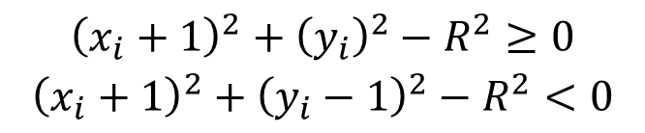
Алгоритм Брезенхема генерации окружностей
Количество вычислений, необходимых для оценки величины δ, можно сократить, если заметить, что в случае 1
$$\begin{matrix}{\left(x_{i}+1\right)}^{2}+{\left(y_{i}\right)}^{2}−R^{2}≥0 \\ {\left(x_{i}+1\right)}^{2}+{\left(y_{i}−1\right)}^{2}−R^{2}<0\end{matrix}$$
так как диагональный пиксель (x_{i} + 1, y_{i} − 1) всегда лежит внутри окружности, а горизонтальный (x_{i} + 1, y_{i}) − вне ее.
Таким образом, δ можно вычислить по формуле
$$δ={\left(x_{i}+1\right)}^{2}+{\left(y_{i}\right)}^{2}−R^{2}+{\left(x_{i}+1\right)}^{2}+{\left(y_{i}−1\right)}^{2}−R^{2}$$
Дополнение до полного квадрата (y_{i})² с помощью добавления и вычитания −2y_{i} +1 дает
$$δ=2\left[{\left(x_{i}+1\right)}^{2}+{\left(y_{i}−1\right)}^{2}−R^{2}\right]+2y_{i}−1$$
В квадратных скобках стоит по определению ∆_{i}, и его подстановка δ = 2(∆_{i}+y_{i}) −1 существенно упрощает выражение.

Slide 7
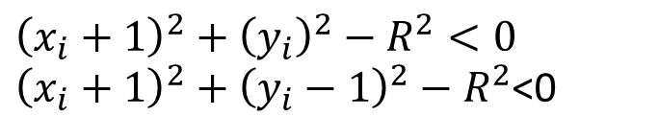
Алгоритм Брезенхема генерации окружностей
В квадратных скобках стоит по определению ∆_{i}, и его подстановка δ = 2(∆_{i}+y_{i}) −1 существенно упрощает выражение.
Случай 2: Должен быть выбран горизонтальный пиксель (х_{i} + 1, y_{i}), так как у является монотонно убывающей функцией. Проверка компонент δ показывает, что
$${\left(x_{i}+1\right)}^{2}+{\left(y_{i}\right)}^{2}−R^{2}<0$$
${\left(x_{i}+1\right)}^{2}+{\left(y_{i}−1\right)}^{2}−R^{2}$<0
Так как в случае 2 горизонтальный и диагональный пиксели лежат вне окружности.
Таким образом, δ<0 и аналогично случаю 1, выбирается пиксель (x_{i} + 1, y_{i} ).

Slide 8
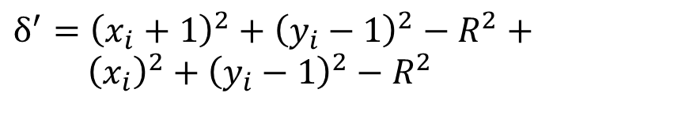
Алгоритм Брезенхема генерации окружностей
Если ∆_{i} > 0, то диагональная точка (x_{i} + 1, y_{i} − 1) находится вне окружности, т. е. это случаи 3 и 4. В данной ситуации ясно, что должен быть выбран либо пиксель
(x_{i} + 1, y_{i} − 1), т. е. m_{D}, либо
(x_{i}, y_{i} − 1), т. е. m_{V}.
По аналогии с предыдущим случаем критерий выбора можно получить, рассматривая сначала случай 3 и проверяя разность между квадратами расстояний от окружности до диагонального m_{D} и вертикального m_{V} пикселей, т. е.
$$δ^{′}={\left(x_{i}+1\right)}^{2}+{\left(y_{i}−1\right)}^{2}−R^{2}+$$
${\left(x_{i}\right)}^{2}+{\left(y_{i}−1\right)}^{2}−R^{2}$

Slide 9
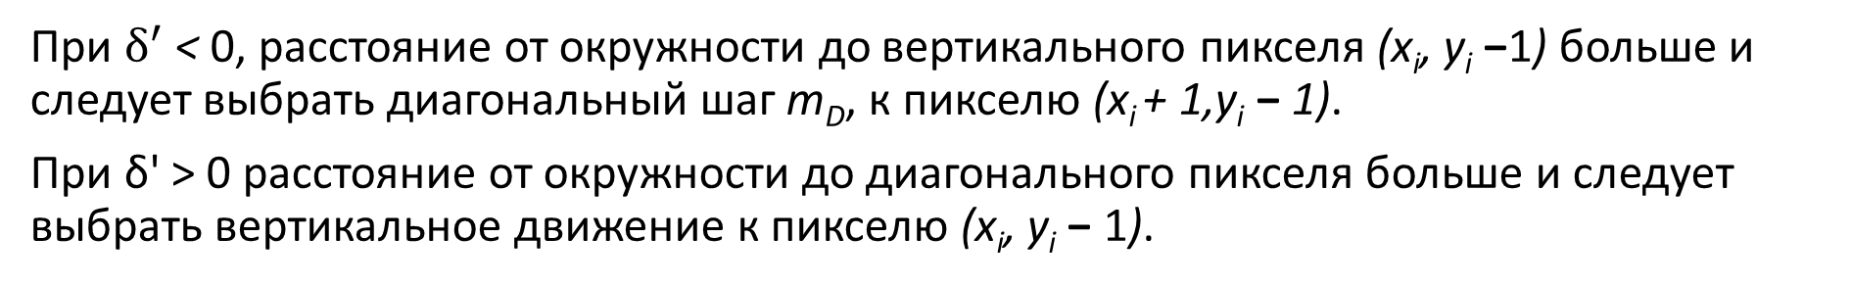
Алгоритм Брезенхема генерации окружностей
При $δ^{′}$ < 0, расстояние от окружности до вертикального пикселя (x_{i}, y_{i} −1) больше и следует выбрать диагональный шаг m_{D}, к пикселю (x_{i} + 1,y_{i} − 1).
При δ' > 0 расстояние от окружности до диагонального пикселя больше и следует выбрать вертикальное движение к пикселю (x_{i}, y_{i} − 1).
Таким образом,
при δ' <= 0 выбираем m_{D} в (x_{i} + 1, y_{i} − 1),
при δ' > 0 выбираем m_{V} в (x_{i}, y_{i} − 1).
в случае δ' = 0, т. е. когда расстояния равны, выбран диагональный шаг.

Slide 10
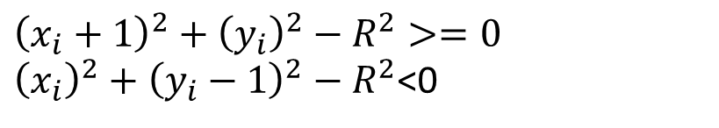
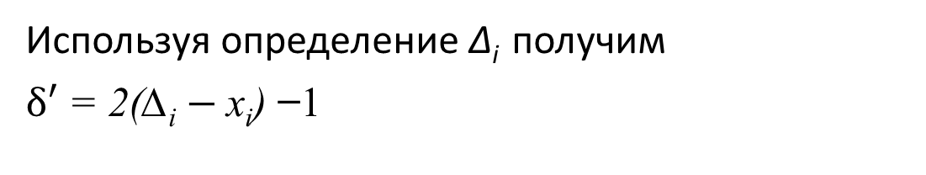
Алгоритм Брезенхема генерации окружностей
Проверка компонент δ' показывает, что
$${\left(x_{i}+1\right)}^{2}+{\left(y_{i}\right)}^{2}−R^{2}>=0$$
${\left(x_{i}\right)}^{2}+{\left(y_{i}−1\right)}^{2}−R^{2}$<0
Так как для случая 3 диагональный пиксель (x_{i} + 1, y_{i} − 1) находится вне окружности,
тогда как вертикальный пиксель (x_{i}, y_{i} − 1) лежит внутри ее. Это позволяет записать δ' в виде
$$δ^{′}={\left(x_{i}+1\right)}^{2}+{\left(y_{i}−1\right)}^{2}−R^{2}+{\left(x_{i}\right)}^{2}+{\left(y_{i}−1\right)}^{2}−R^{2}$$
Дополнение до полного квадрата члена (x_{i})² c помощью добавления и вычитания 2х_{i} + 1 дает
$$δ′=2\left[{\left(x_{i}+1\right)}^{2}+{\left(y_{i}−1\right)}^{2}−R^{2}\right]+2x_{i}−1$$
Используя определение ∆_{i} получим
$δ′$ = 2(∆_{i} $−$x_{i}) −1

Slide 11
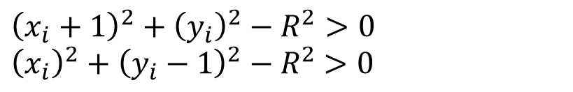
Алгоритм Брезенхема генерации окружностей
В случае 4, следует выбрать вертикальный пиксель (x_{i}, y_{i} − 1), так как у является монотонно убывающей функцией при возрастании x.
Проверка компонент δ' для случая 4 показывает, что
$${\left(x_{i}+1\right)}^{2}+{\left(y_{i}\right)}^{2}−R^{2}>0$$
${\left(x_{i}\right)}^{2}+{\left(y_{i}−1\right)}^{2}−R^{2}$ $>0$
Так как оба пикселя находятся вне окружности. Следовательно, δ' > 0 и при использовании критерия для случая 3, происходит верный выбор m_{V}.

Slide 12
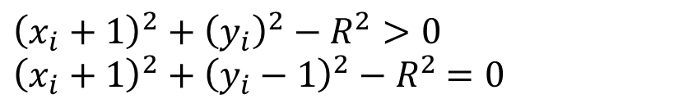
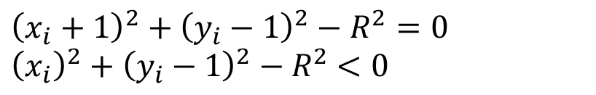
Алгоритм Брезенхема генерации окружностей
Случай 5: диагональный пиксель (x_{i} + 1, y_{i} − 1) лежит на окружности,
т. е. ∆_{i} = 0. Проверка компонент δ показывает, что
$${\left(x_{i}+1\right)}^{2}+{\left(y_{i}\right)}^{2}−R^{2}>0$$
${\left(x_{i}+1\right)}^{2}+{\left(y_{i}−1\right)}^{2}−R^{2}$ $=0$
Следовательно, δ > 0 и выбирается диагональный пиксель (x_{i} + 1, y_{i} − 1).
Аналогичным образом оцениваем компоненты δ’ :
$${\left(x_{i}+1\right)}^{2}+{\left(y_{i}−1\right)}^{2}−R^{2}=0$$
${\left(x_{i}\right)}^{2}+{\left(y_{i}−1\right)}^{2}−R^{2}$ $<0$
и δ < 0, что является условием выбора правильного диагонально шага к (x_{i} + 1, y_{i} − 1).
Таким образом, случай ∆_{i} = 0 подчиняется тому же критерию, что и случай ∆_{i} < 0 или ∆_{i} > 0.

Slide 13
Алгоритм Брезенхема генерации окружностей
Подведем итог.
Если ∆_{i} < 0, то при δ <= 0 выбираем (x_{i} + 1, y_{i}) → m_{H};
при δ > 0 выбираем (x_{i} + 1, y_{i} − 1) → m_{D.}
Если ∆_{i} > 0, то при δ' <= 0 выбираем (x_{i} + 1, y_{i} − 1) → m_{D};
при δ' > 0 выбираем (x_{i} , y_{i} − 1) → m_{V.}
Если ∆_{i} = 0 выбираем (x_{i} + 1, y_{i} − 1) → m_{D.}

